Slide 1
DEEP LEARNING — COMPUTER VISION
Détection de
l'Endométriose
Rouatbi Hedil
Module Deep Learning | Encadrant : M. Abdallah Khemais
2025 — 2026

Slide 2
Problème & Jeu de Données
02
🩺 Problème Médical
📦 Dataset Kaggle
10% des femmes touchées dans le monde
1 022
Images totales
7-10 ans de retard de diagnostic en moyenne
533
Endométriose (52.2%)
Laparoscopie méthode de référence actuelle
489
No-Endométriose (47.8%)
IA pour aider au diagnostic automatique
640×360
Résolution px

Slide 3
Pipeline Deep Learning
03
01
02
03
04
Prétraitement
Augmentation
Architecture
Entraînement
Resize 224×224 px
Rotation ±20°
CNN Baseline
Adam lr=1e-4
Normalisation ÷255
Flip H+V
VGG16 Transfer
Binary Crossentropy
Split stratifié 70/15/15
Zoom ±15%
ResNet50 Transfer
EarlyStopping
Luminosité [0.8-1.2]
ReduceLROnPlateau

Slide 4
Justifications Techniques
08
Choix Architecture
Metriques d'Evaluation
Courbes d'Apprentissage
Pourquoi 32-64-128 ?
Accuracy 92.9%
CNN Baseline — Overfitting
Simple vers complexe : bords, textures, lesions d'endometriose
% images correctement classees
Train Loss descend
le modele apprend
Val Loss monte
ne generalise pas — Gap 25%
Pourquoi VGG16 ?
Recall 97.3%
16 couches adaptees aux petits datasets (1022 images)
PRIORITAIRE : 2 cas manques seulement sur 74 patientes malades
Pas ResNet50 ?
Precision 93.2%
VGG16 — Bon Apprentissage
50 couches trop profondes. Prouve : bloque a 48% vs 92.9%
93% des alertes endometriose sont vraies, peu de fausses alarmes
Train approx Val accuracy
les deux a 97% — Gap 2%
Pas d'overfitting
Transfer Learning efficace
GlobalAvgPool ?
AUC 98.9%
Reduit les parametres, evite overfitting vs Flatten
Distingue tres bien les 2 classes independamment du seuil

Slide 5
Architectures & Comparaison
04
CNN Baseline
ResNet50
VGG16 ⭐
Overfitting
Insuffisant
MEILLEUR
48.1%
48.1%
92.9%
Accuracy
Accuracy
Accuracy
74.6%
63.3%
98.9%
AUC
AUC
AUC
31.2%
31.2%
92.9%
F1-Score
F1-Score
F1-Score
Dataset petit pour apprendre from scratch
50 couches profondes, nécessite + de données
Transfer Learning adapté aux petits datasets

Slide 6
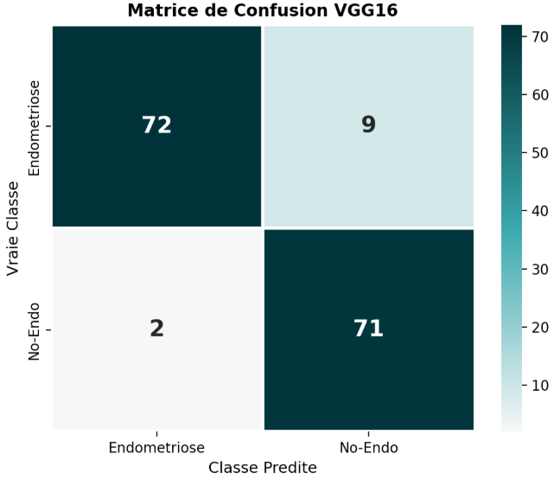
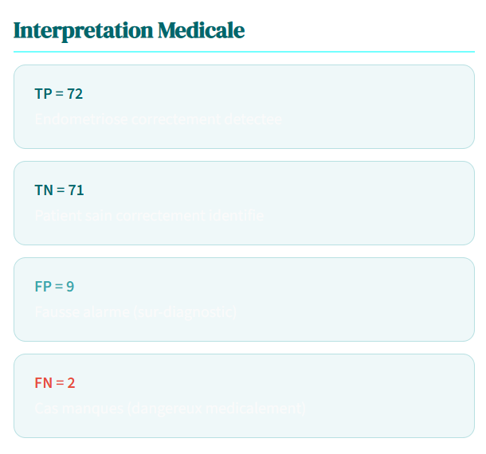
Résultats Finaux — VGG16
05
92.9%
93.2%
92.9%
92.9%
98.9%
Accuracy
Precision
Recall
F1-Score
AUC
Matrice de Confusion

Slide 7
Visualisation Grad-CAM & Application
06
🔥 Grad-CAM — Gradient Class Activation Map
🌐 Application Streamlit
Technique de visualisation qui montre où le modèle regarde pour prendre sa décision.
Upload image laparoscopique
📁
Image
Originale
Gradients
Calculés
Heatmap
Générée
Superposition
Finale
Prédiction VGG16 en temps réel
🧠
→
→
→
📊
Score de confiance %
Rouge = Zone très importante
🔥
Visualisation Grad-CAM
Jaune = Zone modérément importante
📋
Métriques & Comparaison
Bleu = Zone peu importante
✅ Déployé sur Streamlit Cloud

Slide 8
Conclusion & Perspectives
✅ Réalisations
⚠️ Limitations
🚀 Perspectives
Pipeline DL complet
VGG16 : 92.9% Accuracy
AUC : 98.9%
FN = 2 (sensibilité 97.3%)
Grad-CAM implémenté
App Streamlit déployée
Dataset petit (1 022 images)
CNN Baseline : overfitting
ResNet50 : sous-performant
Généralisation limitée
Données médicales rares
Dataset GLENDA (25 000 img)
Data augmentation médicale
Transformer / Attention
Segmentation des lésions
Validation clinique

